Slide 1
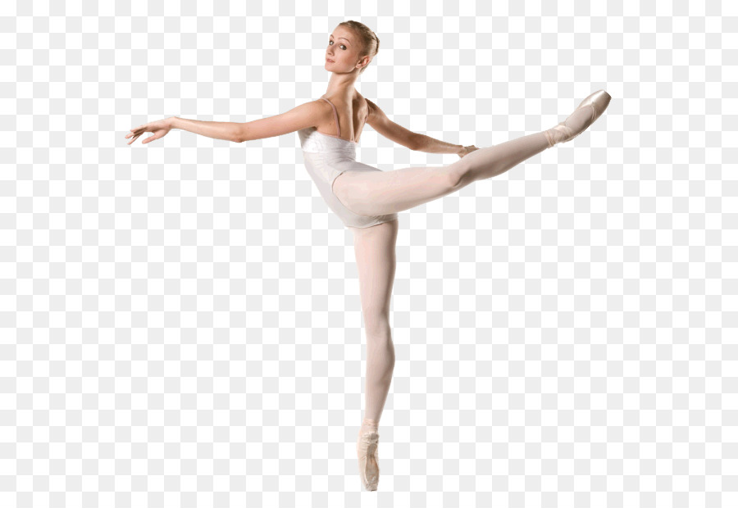
الدحرجة الجانبية المكورة

Slide 2
الخطوات التعليمية :
1- بعد التمرين (الدحرجة جانبا والجسم ممدود) على كلتيهما الناحيتين (يمينا ويسارا) يستخدم المستوى المائل للدحرجة جانبا كتسهيل .
2- دحرجة جانبا وهلى مستوى افقي ويكون باشكال متنوعة :-
أ- من الجلوس الجثو نصفا الركبة اليمنى جانبا يسارا او يمينا
ب- من الجثو نصفا على الركبة اليمنى و الرجل اليسرى جانبا
ج- من الجثو نصفا على الركبة اليمنى الرجل اليسرى جانبا قذف الرجل اليسرى خلفا مع النزول الى جلوس الجثو على الركبة اليمنى والدحرجة جانبا يمينا .
د- من الوقوف قذف الرجل اليسرى جانبا ومرجحة الذراعين جانبا- سقوط الجسم يمينا مع وضع الرجل اليسرى امام الرجل اليمنى ودحرجة جانبية على الكتف الايمن الى الجثو نصفا على الركبة اليسرى مع وضع الرجل اليمنى جانبا

Slide 3
النواحي الفنية
من جلوس الجثو والجذع منثني تماما واليدين مرتكزين على الارض يميل الجسم جهه اليمين او اليسار بدون تغير وضع التكور . ومع سقوط الجسم تمسك الساقان باليدين اسفل الركبتين ويدحرج الجسم من هذا الوضع جانبا الى الوضع الابتدائي ثانية ويلاحظ في ذلك ان اليدين تتخذ وضع الارتكاز على الارض مره اخرى قبل الوصول الى الوضع الابتدائي .

Slide 4
الأخطاء الشائعة
1- عدم الاستناد الكامل على الركبتين
2- سحب الجسم الى الداخل بوضع تكور كامل
3- عدم النزول على الكتفين انما على الظهر
4- اثناء الانهاء يكون وضع الجسم منحنيا الى الامام اكثر

Slide 5
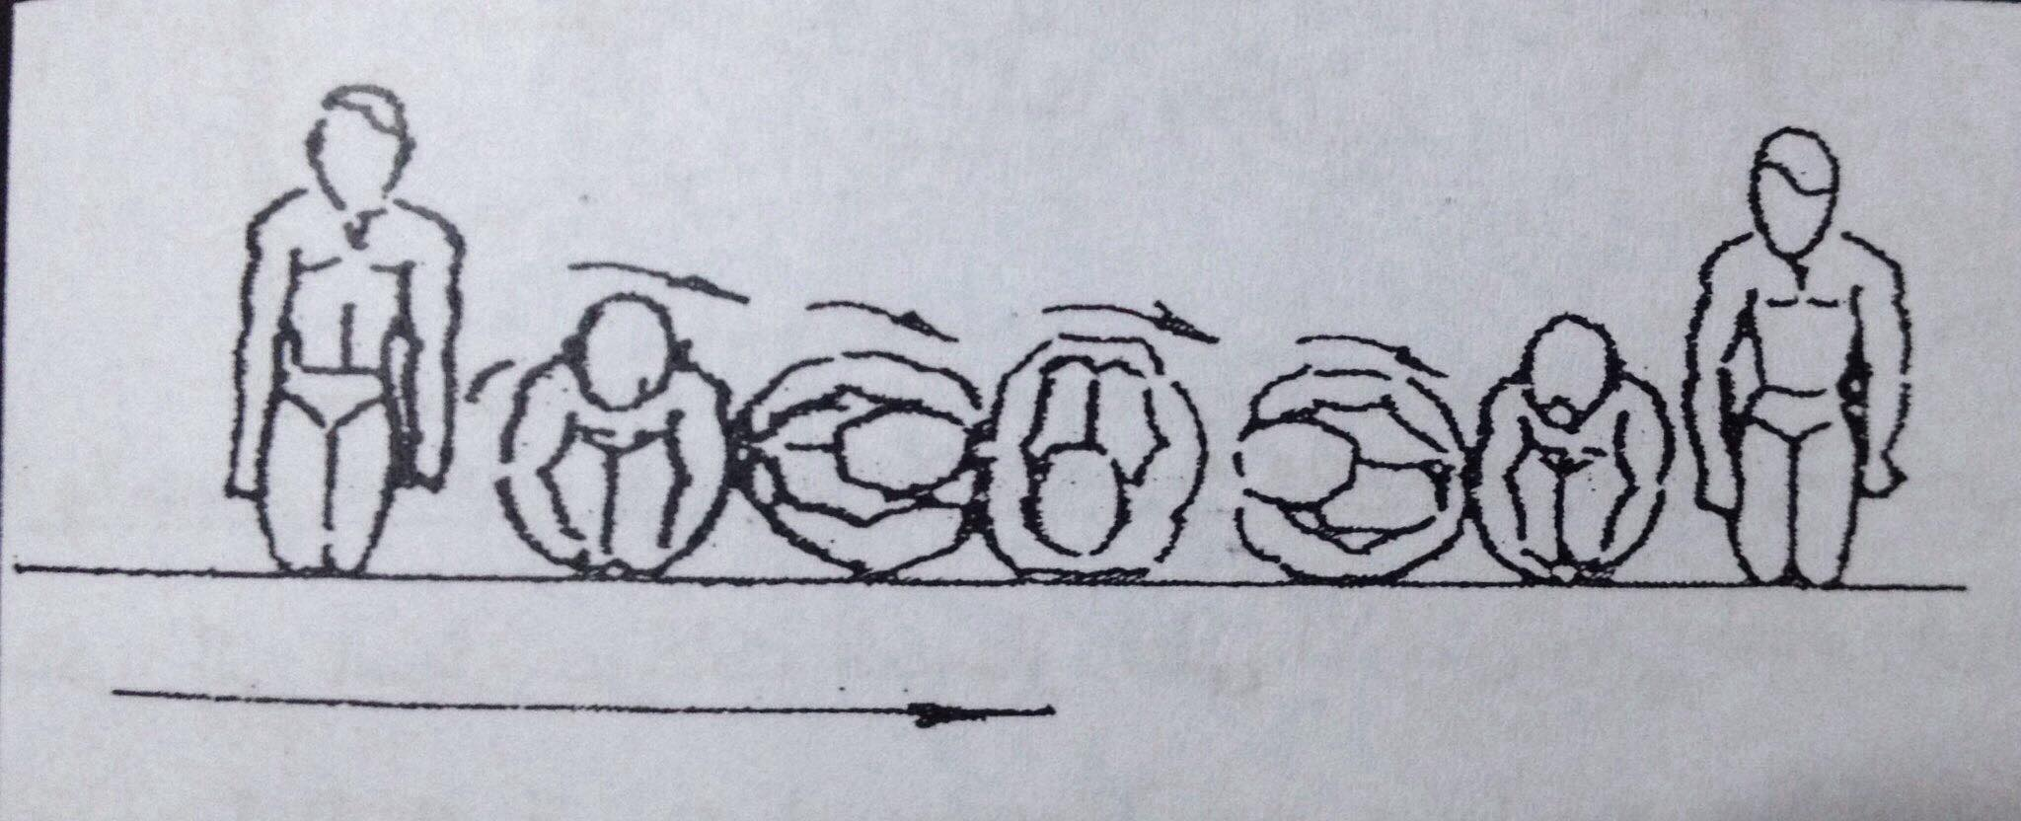
صور توضيحيه للمهارة

